Slide 1
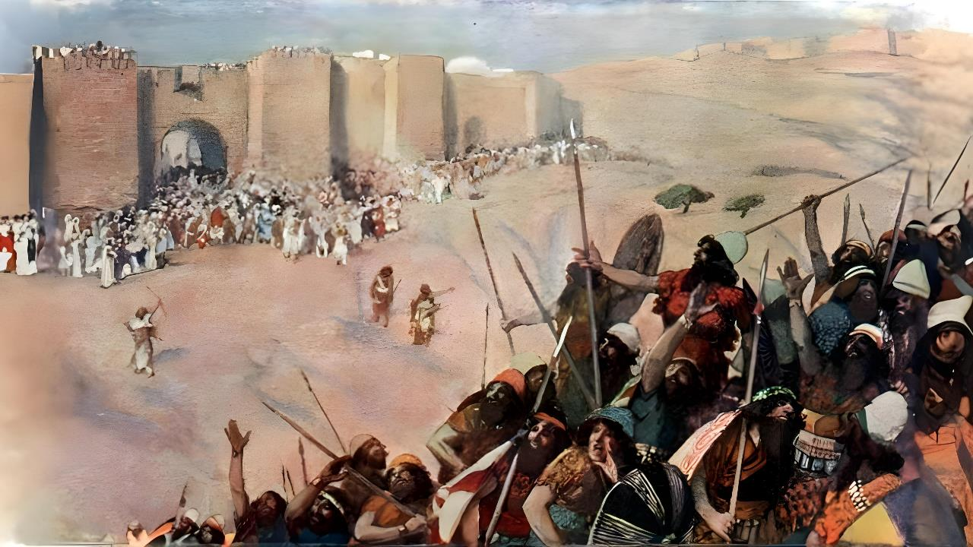
БОГ БОРЕТСЯ ЗА ВАС
Урок 5 на 1 ноября 2025 года

Slide 2

«И Иисус Навин захватил всех этих царей и их земли за один раз, потому что Господь Бог Израилев сражался за Израиль».
Иисус Навин 10:42

Slide 3

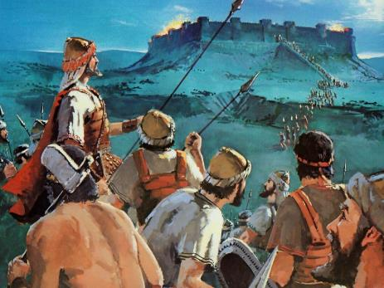
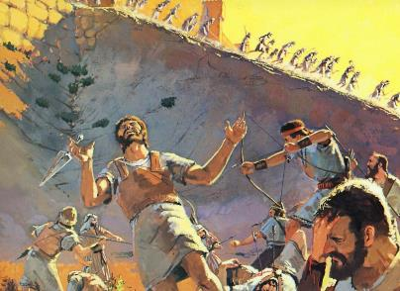
Понять войну, которая привела Израиль к захвату земли Ханаанской, не так просто.
Так же как Бог никогда не хотел, чтобы существовал грех, Он не хотел и существования войны.
Так почему же погибло так много людей? Можно ли считать эту войну «священной»?
Чтобы понять эту проблему, мы должны углубиться в библейское понимание войны и моральных ценностей, которые были поставлены на карту в тот критический момент истории.
Вопрос несправедливости
Вопрос справедливости
Библейское понятие войны
Уничтоженные по собственному выбору
Ищите мира

Slide 4

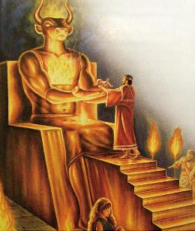
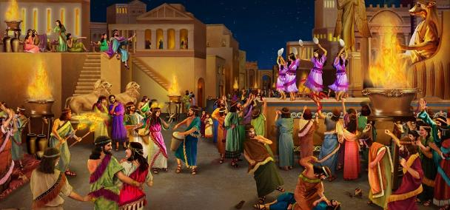
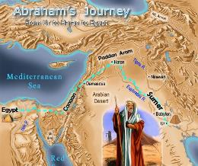
ВОПРОС НЕСПРАВЕДЛИВОСТИ
«В четвертом поколении ваши потомки вернутся сюда, ибо грех амореев еще не достиг полной меры» (Бытие 15:16).
Археологические раскопки показали, что религия Ханаана была именно такой, как описывает Библия: колдовство, гадание, общение с мертвыми, спиритизм... и детские жертвоприношения! (Втор. 18:9-12).
К этому следует добавить обряд «священной проституции» — который имел очень мало общего со священностью — практикуемый как священниками, так и жрицами.
Хотя эти практики были уже распространены во времена Авраама, Бог дал им более 400 лет, чтобы исправить свое поведение.
В конце концов, эти извращенные обряды, которые понижали нравственность людей и поощряли всевозможные пороки, должны были быть прекращены. Истребление хананеев предотвратило бы — по крайней мере на время — моральное разложение человечества.

Slide 5

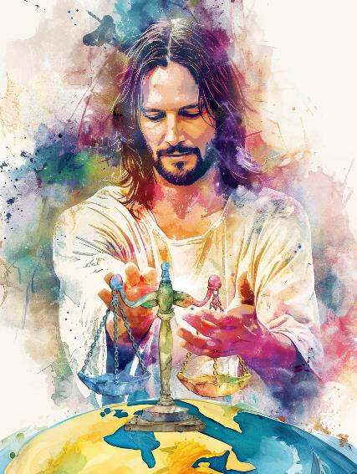
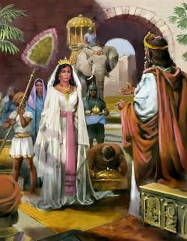
ВОПРОС СПРАВЕДЛИВОСТИ
«Бог — праведный судья, Бог, который каждый день проявляет Свой гнев. Если Он не смягчится, то заточит Свой меч, натянет Свой лук и натянет тетиву» (Псалом 7:11-12).
Любовь и справедливость являются основой характера Бога. Это делает Его справедливым и беспристрастным судьей, который откладывает наказание, чтобы грешник мог покаяться, но который не будет терпеть зло вечно.
Война за завоевание Ханаана велась не по империалистическим мотивам, а по божественному повелению, чтобы исполнить наказание, которое заслужили его нечестивые жители.
Бог желал установить на этой территории справедливое правительство, которое стало бы примером для всех народов, побуждая их повысить свои моральные понятия и таким образом достичь состояния мира и справедливости во всем мире (Втор. 4:5-6).
Как воин и судья, Бог привержен внедрению, стабилизации и поддержанию верховенства закона, которое является отражением Его характера.

Slide 6

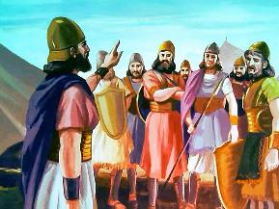
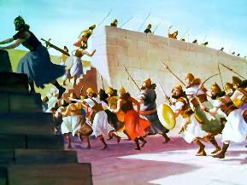
БИБЛЕЙСКОЕ ПОНЯТИЕ ВОЙНЫ
«Но будьте уверены сегодня, что Господь, ваш Бог, идет перед вами, как пожирающий огонь. Он уничтожит их; Он покорит их перед вами. И вы изгоните их и быстро уничтожите, как обещал вам Господь» (Второзаконие 9:3).
Согласно Библии, войны должны были ограничиваться конкретными ситуациями и определялись самим Богом. Вот правила, которые регулировали войны, санкционированные Богом:
Профессиональная армия была запрещена
Солдатам не платили жалованье, и иногда они даже не могли брать добычу
Война была разрешена только для завоевания или защиты Земли Обетованной в тот конкретный исторический момент
Ими руководили пророки, вдохновленные Богом (Моисей или Иисус Навин)
Перед сражением требовалась духовная подготовка
Любой израильтянин, не соблюдавший правила войны, рассматривался как враг
Во многих случаях Бог непосредственно вмешивался в ход сражения

Slide 7

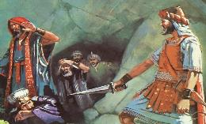
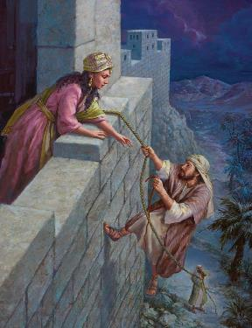
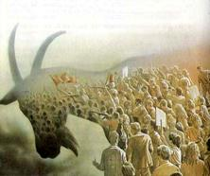
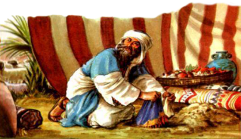
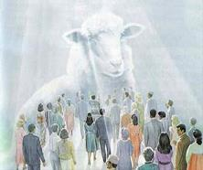
УНИЧТОЖЕННЫЕ ПО СВОЕМУ СОБСТВЕННОМУ ВЫБОРУ
«И покорил Иисус всю землю, и горную страну, и Негев, и западные предгорья, и склоны гор, и всех царей их. Он не оставил в живых никого, но истребил всех, кто дышал, как повелел Господь, Бог Израилев» (Иисус Навин 10:40).
Вся территория Ханаана была объявлена анафемой, то есть предназначена для уничтожения. Все живое должно было погибнуть (Втор. 20:16-18; ИНав 10:40).
Те, кто был обречен на гибель, но послушался Бога, могли остаться в живых (например, Раав).
Израильтяне, которые не повиновались Богу, должны были быть казнены (например, Ахан).
Однако были и исключения:
Перед Богом хананеи и израильтяне рассматривались одинаково: беспристрастно. Разница заключалась в том, что одни решили продолжать свое восстание против Бога, а другие решили повиноваться Ему.
Теперь решение по-прежнему остается за нами. Когда придет Иисус, мы будем спасены или уничтожены по нашему собственному выбору.

Slide 8

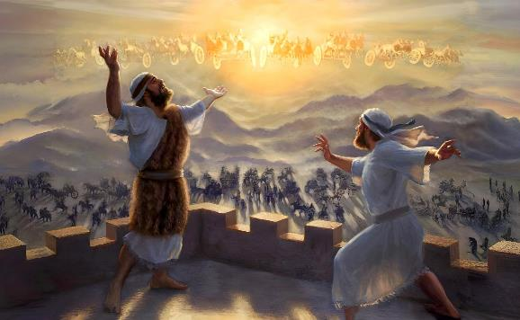
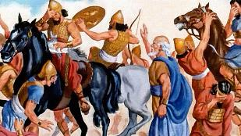
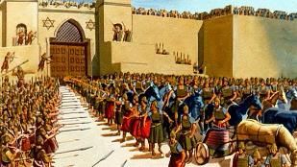
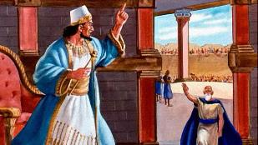
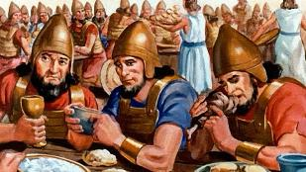
ИЩИ МИР
«Я сделаю мир твоим правителем
и благополучие твоим правителем» (Исаия 60:17)
Иисус называется «Князем мира» (Исаия 9:6). Он пришел, чтобы принести мир, и Он будет царствовать в мире (Иоанна 14:27; Исаия 60:17).
Но пока его царство мира не станет реальностью, мы остаемся на территории войны, погруженные в космический конфликт между добром и злом.
Когда сирийская армия осадила Дофаим, чтобы захватить пророка Елисея, он не просил Бога, чтобы небесная армия, окружавшая его, уничтожила сирийцев. Вместо этого он попросил привести ослепленную сирийскую армию в Самарию, чтобы, оказавшись там, он мог принести мир между двумя враждующими народами (4 Царств 6:12-23).
Это пример, которому учил нас Иисус: всегда искать мира в конфликте. Побеждать зло добром (Рим. 12:20-21).

Slide 9

«Полное уничтожение жителей Иерихона было лишь исполнением заповедей, ранее данных Моисеем в отношении жителей Ханаана [...] Многим эти заповеди кажутся противоречащими духу любви и милосердия, провозглашенному в других частях Библии, но на самом деле они были продиктованы бесконечной мудростью и добротой. Бог собирался основать Израиль в Ханаане, чтобы создать среди них народ и правительство, которые должны были стать проявлением Его Царства на земле. Они должны были не только стать наследниками истинной религии, но и распространять ее принципы по всему миру. Хананеи предались самому гнусному и унизительному язычеству, и было необходимо очистить землю от того, что так явно препятствовало исполнению благодатных замыслов Бога».
Э. Г. Уайт (Патриархи и пророки, стр. 492)

Slide 10


